Slide 1

COSMETIC WARRIORS
SAVE SKIN
고영승
서은경
박창율

Slide 2
Table of Contents.
기획배경 및 목적
001
서비스 내용
002
구현 내용
003

Slide 3

001
기획배경
화장품 산업의 발전으로 수많은 브랜드의 다양한 제품들이 나오고 있다.
제품의 폭이 넓어진 만큼, 제품의 관리는 어려워졌으며
소비자의 선택권은 넓어진 만큼, 소비자의 위험성도 커졌다.

Slide 4
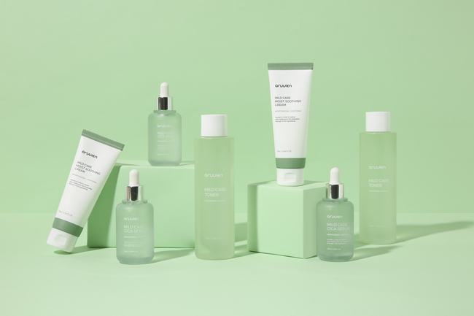
기획배경
현재 공정거래위원회에서 운영하는 소비자24에서 리콜 정보를 공개하고 있다.
그러나 너무 많은 정보를 담고 있기 때문에 정보의 선별이 어려운 상황이다.
당연하게도 이용하는 사용자는 드문 상황으로 정작 소비자에게 위험에 대한 정보를 전달하지 못하고 있다.

Slide 5
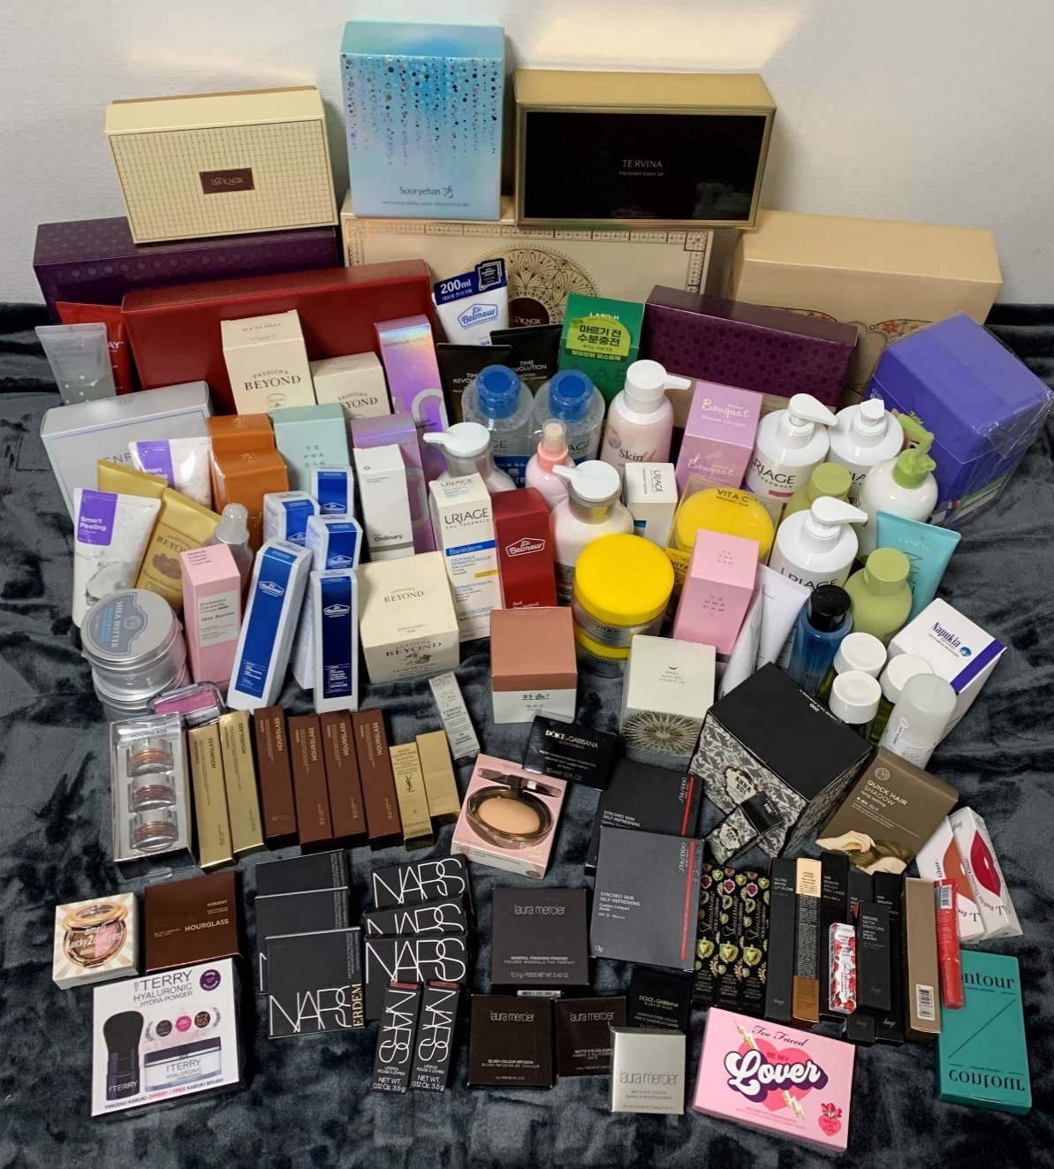
기획배경
화장품은 피부와 점막에 직접 닿는 제품으로 유해물질로 흡수로 인한 질병 혹은 알레르기와 같은 직접적인 피해가 발생할 수 있다. 이로인해 리콜 정보가 무척 중요하나 실제 사용자들에게 전달이 어려운 상황이다. 실제로 식품의약품안전처의 위해제품 회수율은 30% 미만으로 낮은 수준이다.
때문에 이를 보완할 정보제공 수단의 필요성을 느껴 이 프로젝트를 기획하였다.

Slide 6

002
서비스 내용
공공데이터 포털의 화장품 리콜 정보 API를 활용하여 새로운 정보가 추가되면 해당 제품을 사용 중이거나 관심 제품으로 등록한 사용자에게 즉시 알린다.
제품 회수에 관련한 정보를 제공하여 사용자가 빠른 대처를 할 수 있도록 돕는다.

Slide 7
서비스 내용
모든
리콜 정보
내 관심
화장품
내가
사용하는
제품
화장품 리콜 정보
선별된 정보 제공
포화된 정보들 사이에서 소비자에게 필요한 정보를 선별하여 제공한다.
주로 사용하는 브랜드나 관심을 가지고 있는 브랜드와 상품을 특정하여 관련 정보를 제공
현재 내가 사용하고 있는 제품을 추가/삭제 하여 관련 정보를 제공

Slide 8
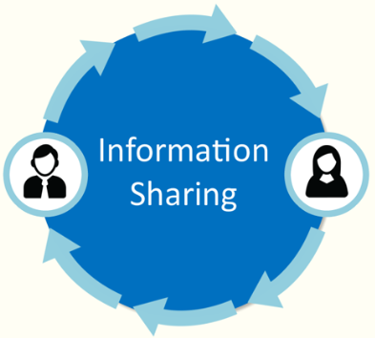
서비스 내용
선별된 정보 제공
제품의 실사용자들의 활용 방법, 효과에 대한 후기 등의 다양한 정보교환이 이루어지도록 자유로운 정보 커뮤니티를 조성한다.

Slide 9

기대 효과
쉽게 화장품 안전성 정보에 접근을 가능하게 하여 소비자들이 피부안전을 지킬 수 있다.
단순 화장품 사용자부터 코스메틱 마니아까지 다양한 소비자들의 자유로운 커뮤니티를 조성하여 화장품에 관련된 다양한 정보 교환이 이루어질 수 있다.

Slide 10
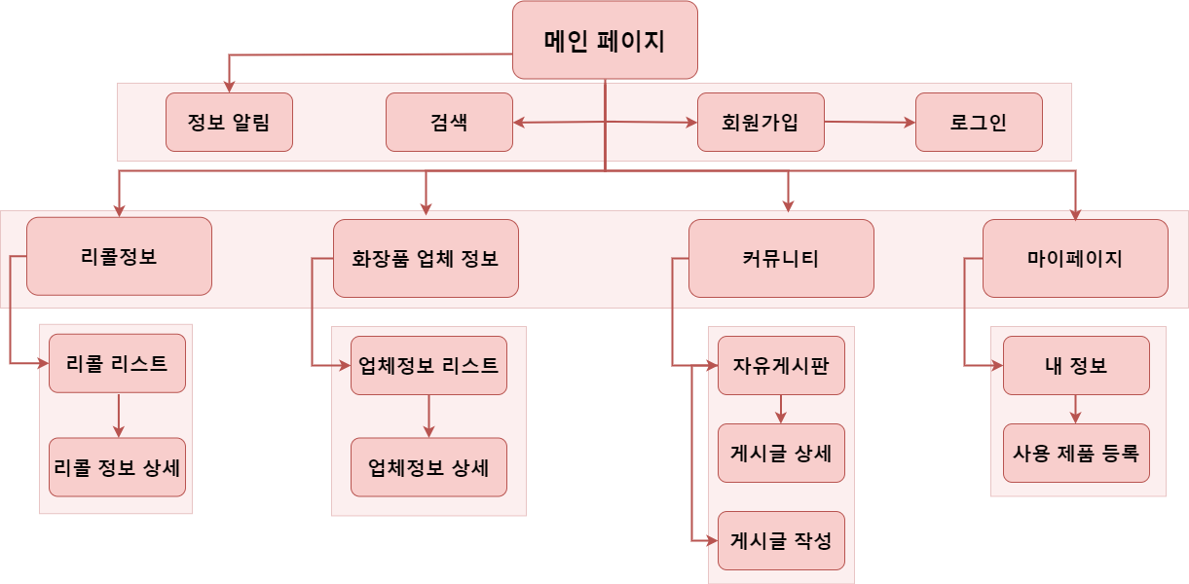

Slide 11
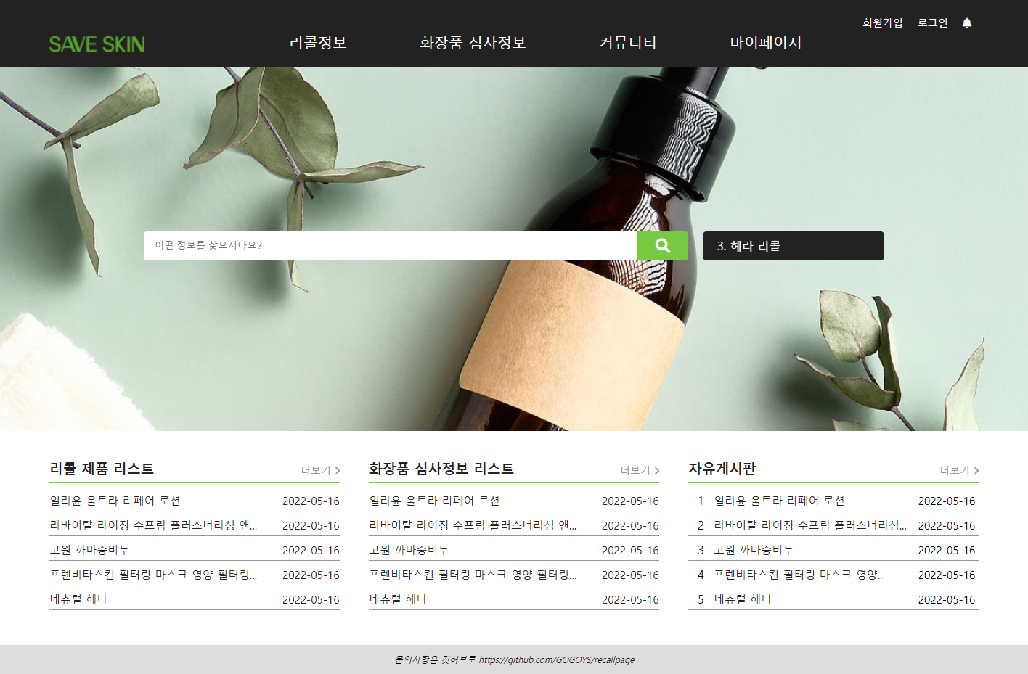

Slide 12
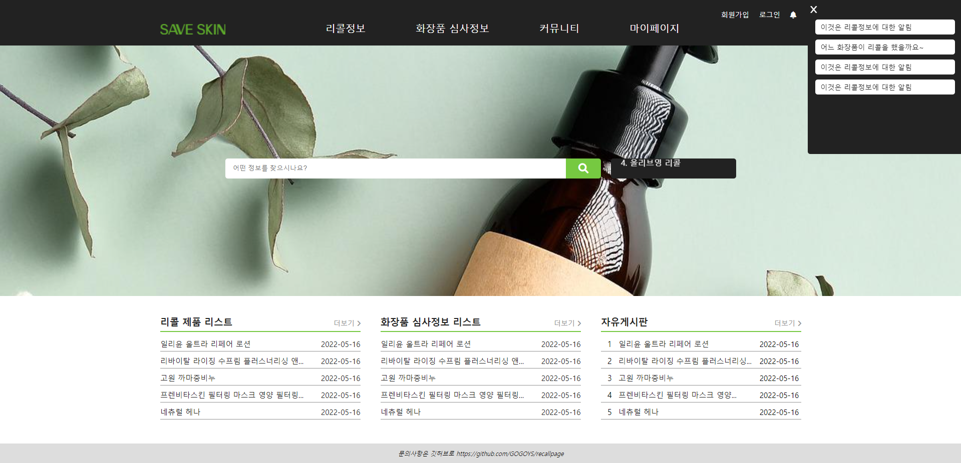

Slide 13
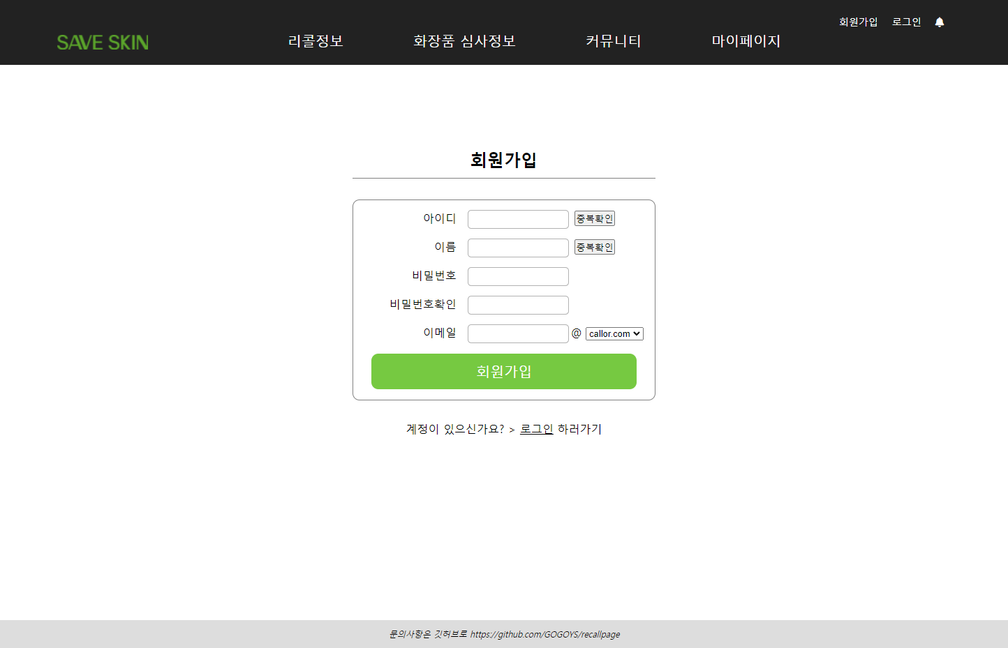

Slide 14
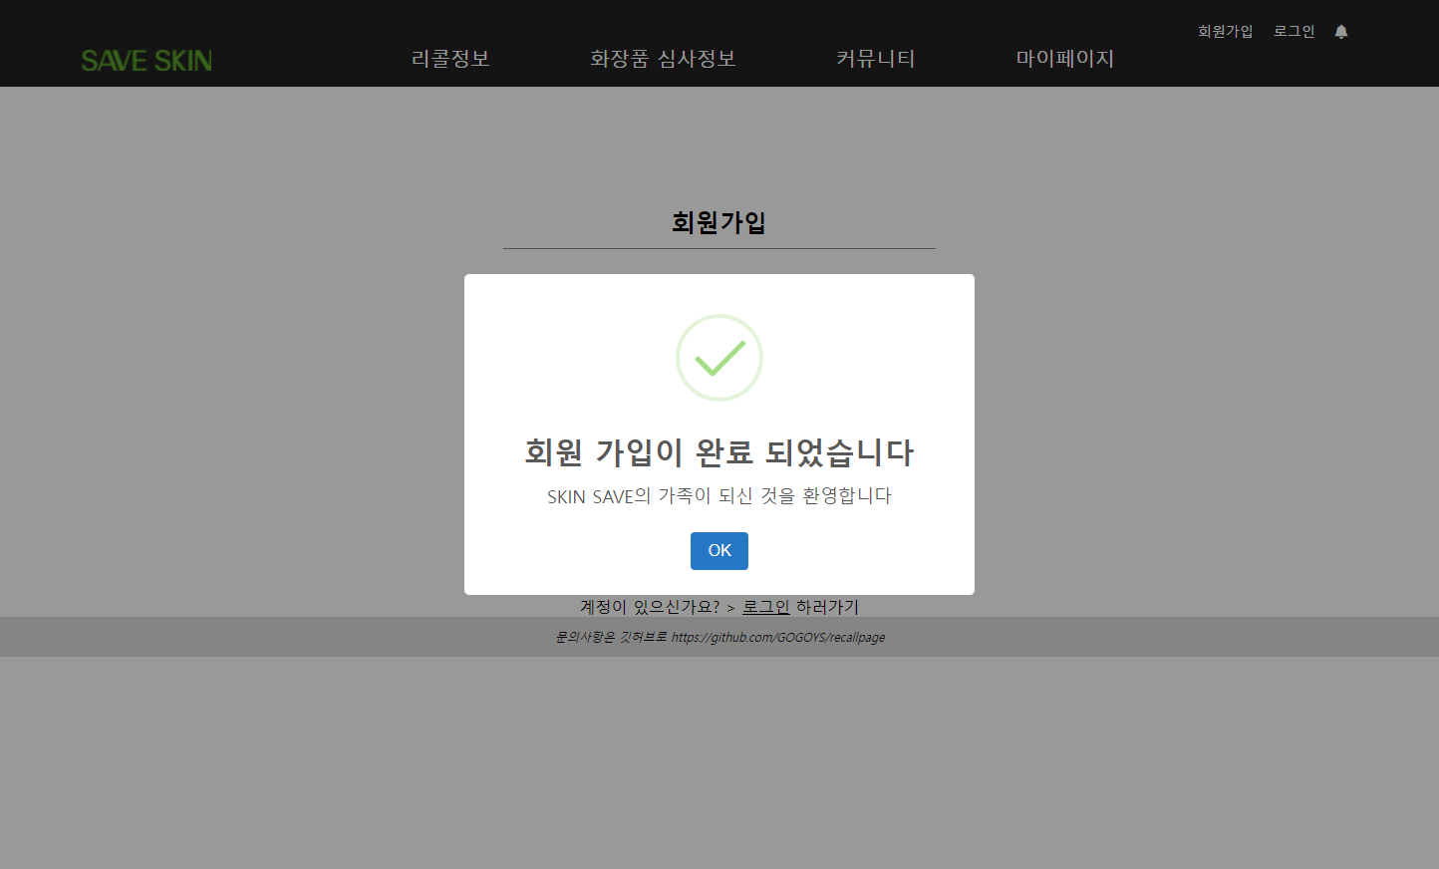

Slide 15
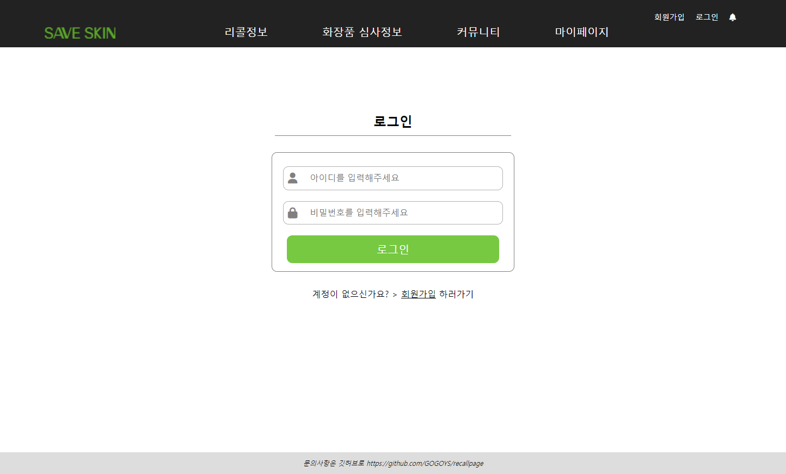

Slide 16
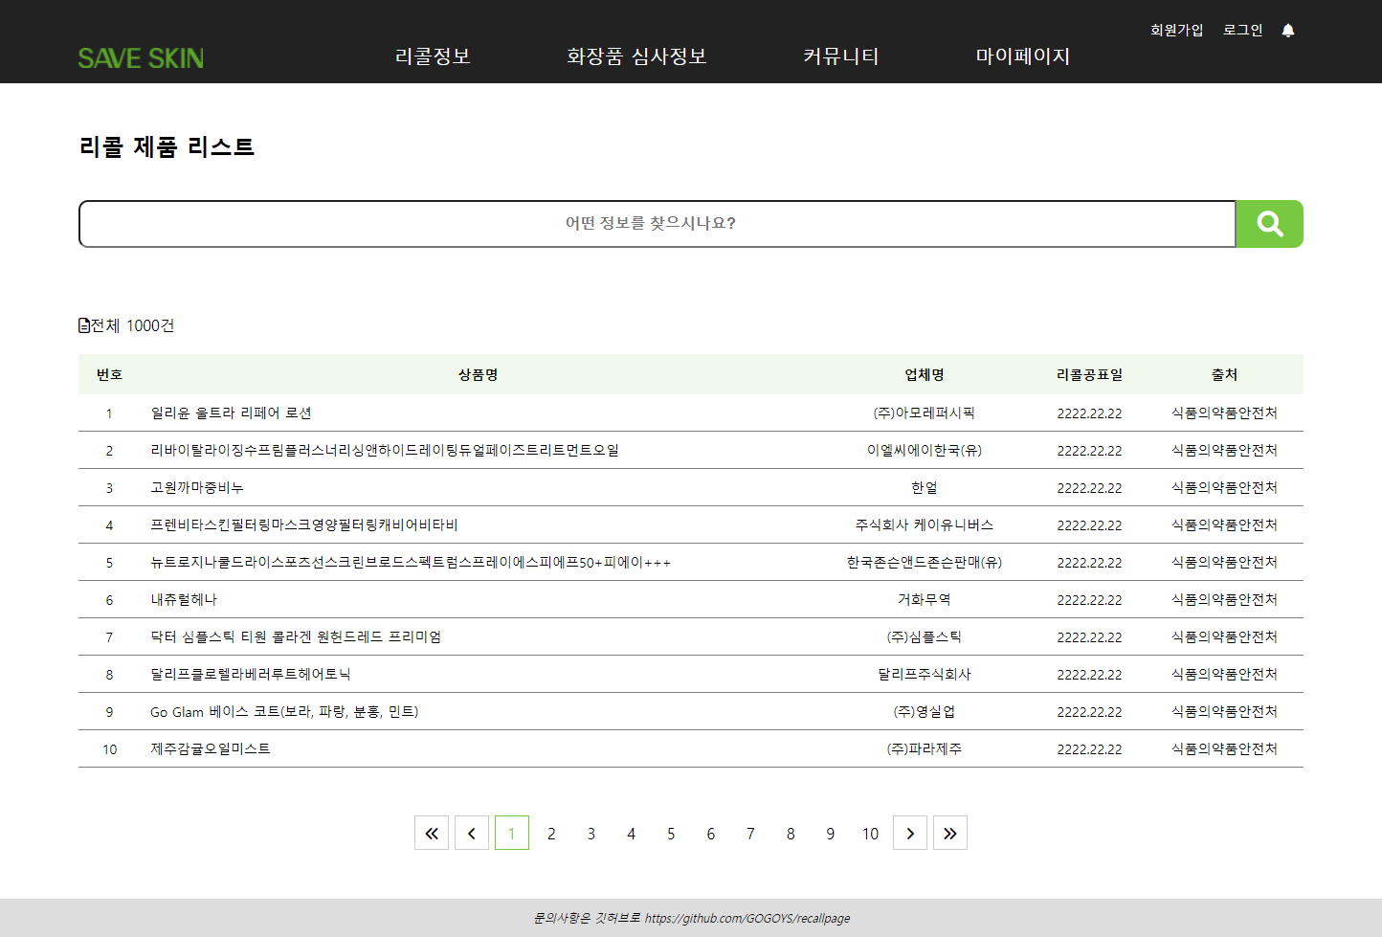

Slide 17
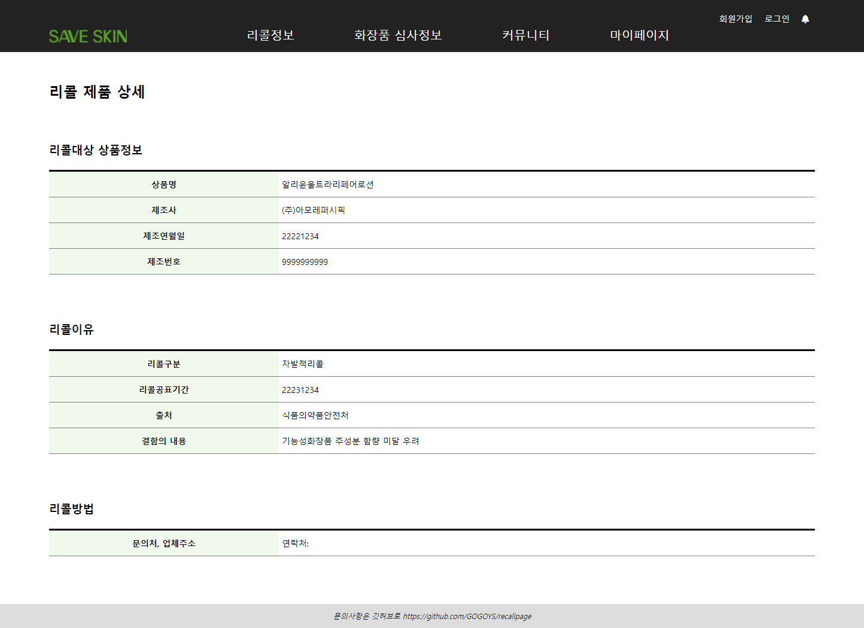

Slide 18
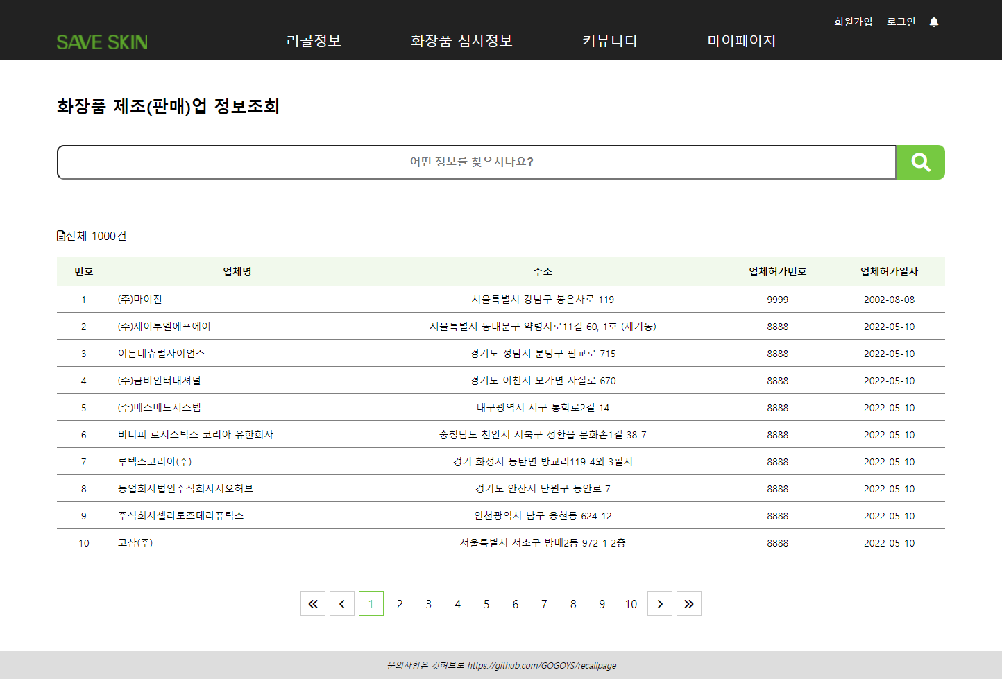

Slide 19
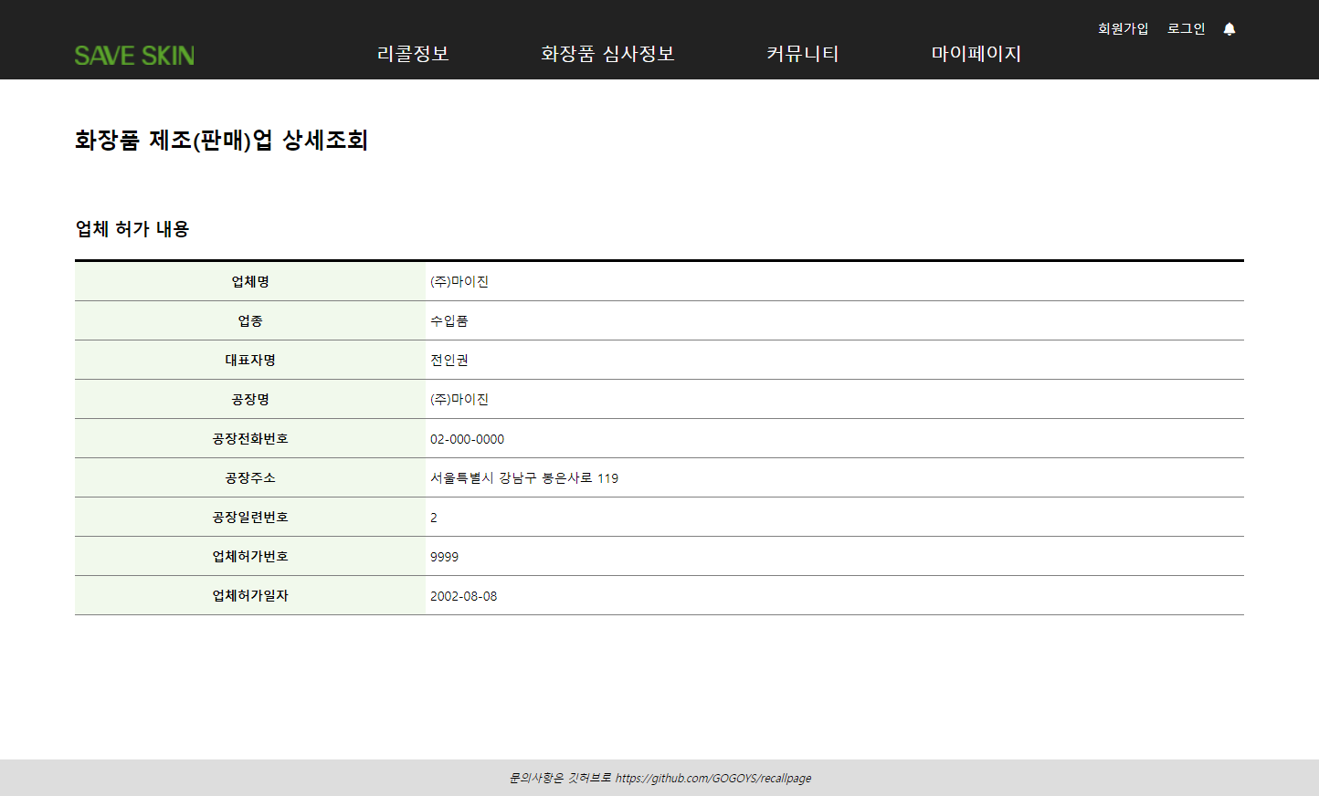

Slide 20
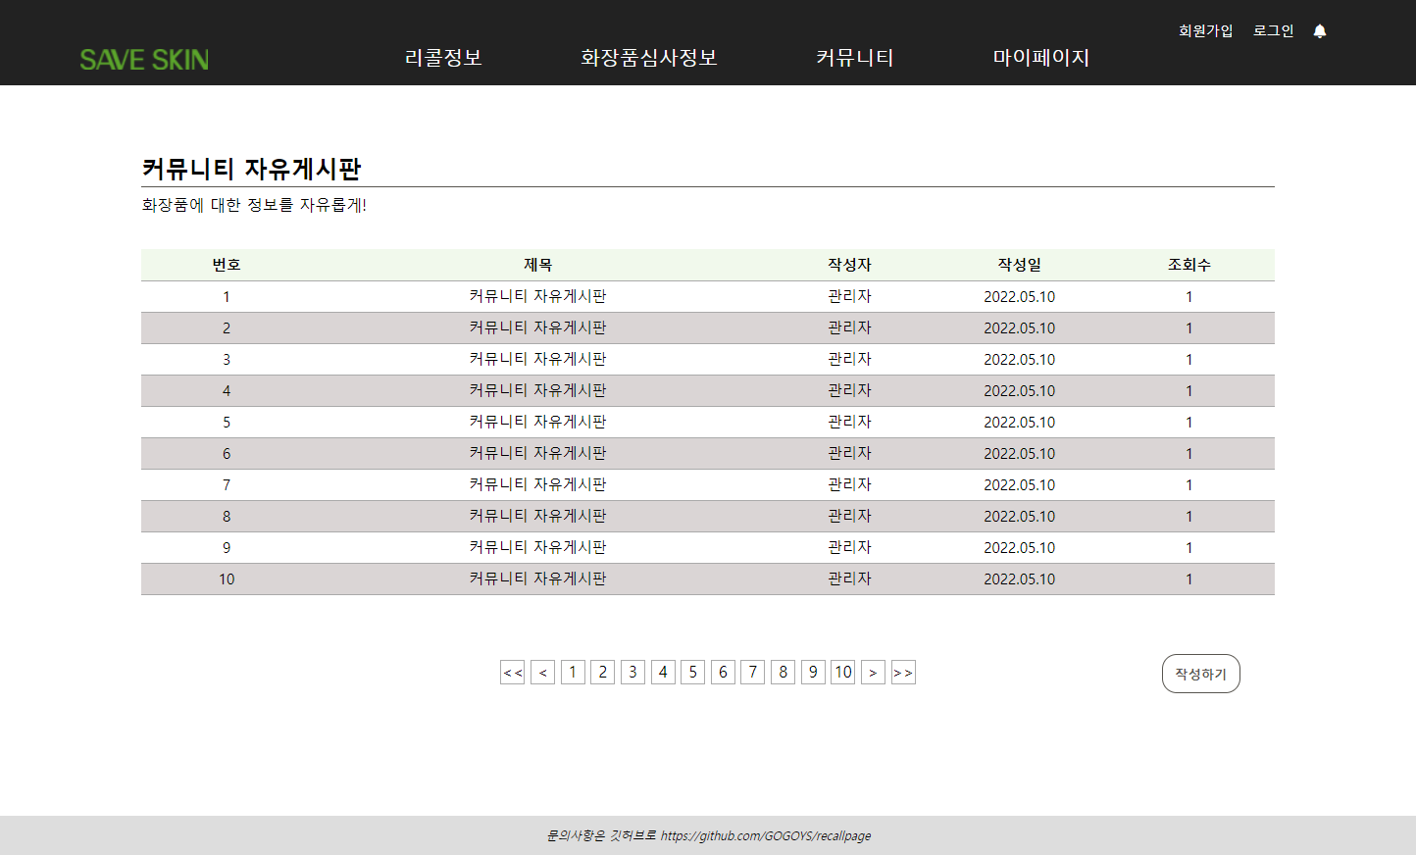

Slide 21
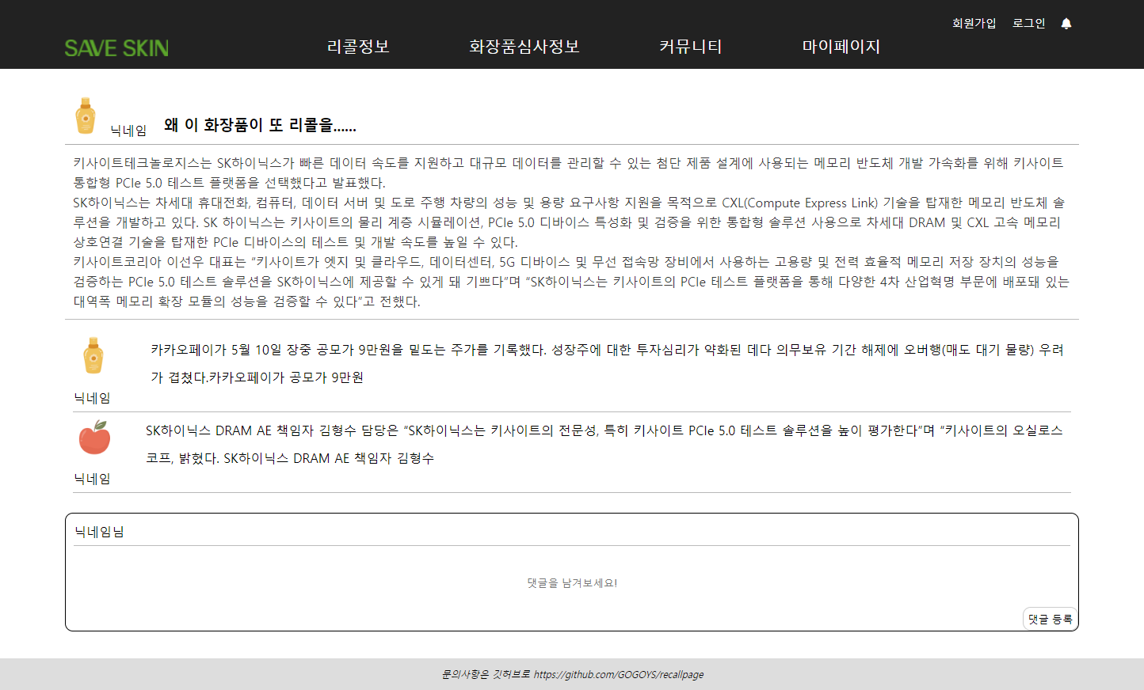

Slide 22
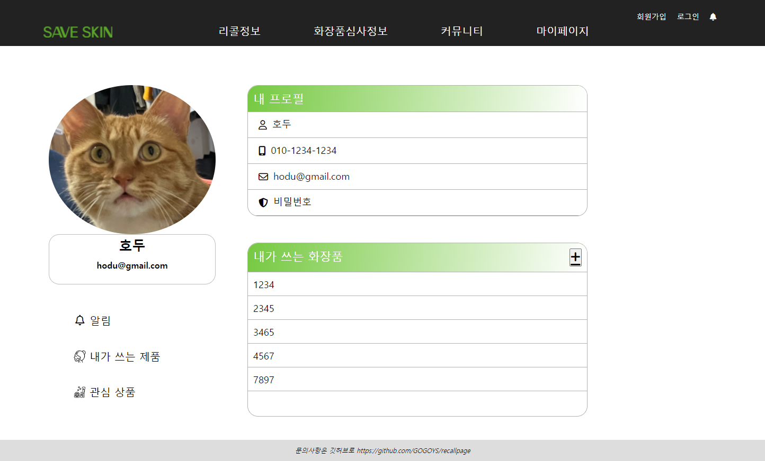

Slide 23
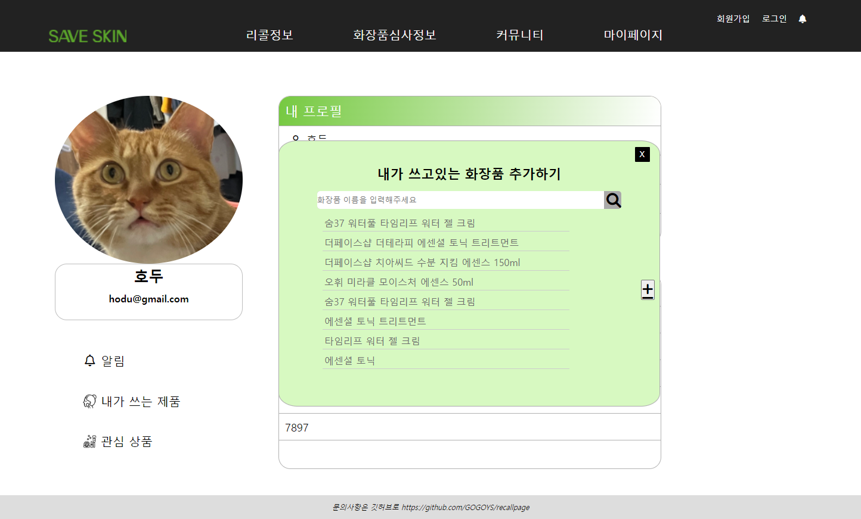

Slide 24
Thank You ☺

